Slide 1
SETTING RELAI DISTANCE
QUADRAMHO SHPM 101

Slide 2
KARAKTERISTIK RELAI JARAK
QUADRAMHO
GR
Z3
GR
Z3
Z2
Z1
Z2
Z1
Z3’
PH
PH
Z3
Z3
PSB
PSB
Z2
Z2
Z1
Z1
Z3’
Z3’

Slide 3
MODULE LAYOUT
1
2
3
4
5
6
7
KET :
MODUL PHASE AND NUETRAL RRZ07
MODUL ZONE 1 DAN ZONE 2 RRM08
MODUL ZONE 3 RRM09
MODUL SCHEME LOGIC RCL10
MODUL VOLTAGE INPUT RFV04
MODUL AUXILIARY RELAY RVC53
MODUL CURRENT INPUT RFC15

Slide 4




0
1
0
1
2
2
3
K1
3
K1
4
4
0
0,2
0
0,2
0,4
K2
0,4
K2
0,6
0,6
0,8
0,8
8
16
32
Nameplate Details
RRZ07
40
K3
48
0
1
0
1
2
2
3
K4
3
K4
5
4
5
4
0
0,1
0
0,1
0,9
0,2
K5
0,9
0,2
K5
0,8
0,3
0,8
0,3
0,7
0,4
0,7
0,4
0,6
0,5
0,6
0,5
0
0,2
0
0,2
0,4
K6
0,4
K6
0,6
0,6
0,8
0,8
fn
Hz
fn
Hz

Slide 5
1
2
3
9
4
K11
8
5
7
6
0
0,1
0,2
K12
0,9
0,3
0,8
0,4
0,7
0,6
0,5
0
.02
.04
.06
K13
.08
Nameplate Details
RRM08
1
1
5
K14
K24
5
1
5
Z1=(K11+K12+K13)K14xZPh
Z1X=Z1xK15
Z2=(K21+K22)K24xZPh
1
1,1
2
1,2
1,9
1,3
K15
1,8
1,4
1,7
1,6
1,5
5
4
1
2
3
9
4
K21
8
5
7
6
0
0,1
0,9
0,2
0,3
K22
0,8
0,4
0,7
0,6
0,5
fn
Hz

Slide 6
0
1
0
1
2
2
9
3
K31
9
3
K31
8
4
8
4
7
5
7
5
6
6
0
0,1
0
0,1
0,9
0,2
K32
0,9
0,2
K32
0,8
0,3
0,8
0,3
0,7
0,4
0,7
0,4
0,6
0,5
0,6
0,5
1
5
1
5
Nameplate details
RRM09
K33
K33
a/b
.41
.67
b
1.0
a
Z3=(K31+K32)K33xZPh
Z3’=(K35+K36)K33xK37xZPh
Z3=(K31+K32)K33xZPh
Z3’=(K35+K36)K33xK37xZPh
0
1
0
1
2
2
3
K35
3
K35
9
5
4
9
5
4
8
4
8
4
7
5
7
5
6
6
0
0,1
0
0,1
0,2
K36
0,2
K36
0,9
0,3
0,9
0,3
0,8
0,4
0,8
0,4
0,7
0,6
0,5
0,7
0,6
0,5
0,25
0,5
0,25
0,5
1,0
K37
1,0
K37

Slide 7



A
POWER SWING
B
Z1
C
Z2
Z2
Z3
Z3
SW9
AIDED
TRIP
RESET
SOTF
TEST
Skt1
V FAIL
2560
1280
t2
640
320
160
80
40
NAME PLATE DETAILS
RCL 10
20
5120
2560
t3
1280
640
320
160
80
48
tp
24
12
6
48
td
24
12
6
SW8
SW7
SW6
SW5
SW4
SW3
SW2
SW1
OPTION SELECT
X
Y
Vx(2)
V=

Slide 8


1
2
3
4
5
6
7
8
9
10
45
50
55
85
60
80
65
75
70
45
50
55
85
60
80
65
75
70
In
A
Hz
Nameplate Details
RFC15

Slide 9
A1
85X-1
B1
Signal Send (1)
Reset Z1 ext
A2
85X-2
B2
B3
Signal Send (2)
A3
94A-1
B4
Breaker open
A4
B5
Trip A (1)
A5
94A-2
B6
Inhibit power swing
blocking
B7
Trip A (2)
A6
94B-1
B8
A7
B9
Channel in service
94B-2
B10
Trip B (1)
A8
B11
A9
94C-1
B12
Trip B (2)
Signal Receive
A10
B13
94C-2
B14
Trip C (1)
Va
A11
IZ1
B15
Trip C (2)
A13
IZ2
94T-1
B16
VT secondaries
Vb
IZ3
B17
Vc
A15
B18
Trip 3PH (1)
Vn
A12
IZ4
94T-2
B19
Trip 3PH (2)
DC +ve
A17
IZ5
94-1
IZ7
B20
A18
IZ6
B21
Any Trip (1)
DC - ve
IZ8
B22
A19
IY1
94-2
B23
A20
IY2
96-1
B24
Any Trip (2)
B25
Block A/R
A21
IY3
19A-1
B26
CT
Secondaries
A22
IY4
C1
Fault Locator A
19B-1
C2
A23
IY5
C3
Fault Locator B
A24
IY6
19C-1
C4
A25
C5
Fault Locator C
IY7
19E-1
C6
A26
IY8
C7
Fault Locator
Ground Fault
Z2-1
C8
C9
Z2 Trip alarm
Z3-1
C10
0V
IZ10
C11
94Y-1
C12
Z3 Trip alarm
Output Relay
Common
C13
Aided Trip alarm
INTERNAL DIAGRAM
QUADRAMHO
C14
98-1
C15
SOTF trip alarm
C16
97X-1
C17
Fuse Fail alarm
95-1
C18
C19
97Y-1
C20
Power swing alarm
C21
Relay inoperative
C22

Slide 10
PENGUJIAN RELAI JARAK
QUADRAMHO

Slide 12
PENGUJIAN RELAI JARAK
HAND TERMINAL
RELAI JARAK
QUADRAMHO
SHPM 101
ALAT UJI
XS92a ABB
A19
A20
A21
A22
A23
A24
A26
A25
A11
A17
+
-
110 V DC
A13
A18
A15
A12
B21
B22
RANGKAIAN PENGUJIAN RELAI JARAK
IBA DOC 2003

Slide 13
PROSEDUR PENGUJIAN
KETIK PARAMETER SBB:
FR = 50
DFR= 0
DF = 0
FC = Lihat kode gangguan
SQ = 1F1/1F0
A = 2
IRA= 0
TL =100
TO =100
TF =>Tset
IN1 =1
IN2 =0
OU1 =1
OU2 =0
TI =2
TT =0
MOD=ZZ
MT =1
OP =0
ZL =>Zset
PZL= 80
ZS = 4
PZS= 80
KO = 1
PKO= 0
KS = O
PKS= 0
DZL= 0,01
DPL= 0
LZH= 99,99
LZL= 0
LPH= 359
LPL= 0
IV. START
START
RESET O
X 2
ENTER

Slide 14
RELAI JARAK
OPTIMHO

Slide 15
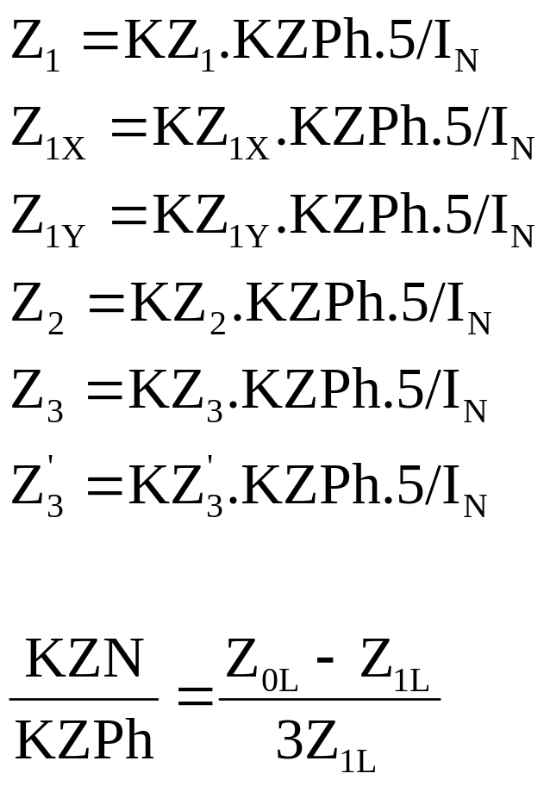
SETTING
OPTIMHO

Slide 16
BENTUK LENZ ( ELIP )
b
a/b
1,0
0,67
0,41
1,0
0,41
0,67
a

Slide 17
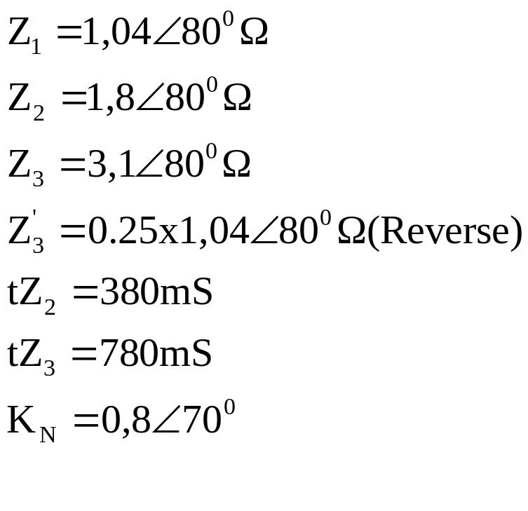

DATA SETTING :
POLA BASIC

Slide 18
PENGUJIAN RELAI JARAK
HAND TERMINAL
RELAI JARAK
OPTIMHO
ALAT UJI
XS92a ABB
19
20
21
22
23
24
26
25
15
13
+
-
48 V DC
16
14
17
18
46
48
RANGKAIAN PENGUJIAN RELAI JARAK OPTIMHO
IBA DOC 2003

Slide 19
PROSEDUR PENGUJIAN
KETIK PARAMETER SBB:
FR = 50
DFR= 0
DF = 0
FC = Lihat kode gangguan
SQ = 1F1/1F0
A = 2
IRA= 0
TL =100
TO =100
TF =>Tset
IN1 =1
IN2 =0
OU1 =1
OU2 =0
TI =2
TT =0
MOD=ZZ
MT =1
OP =0
ZL =>Zset
PZL= 80
ZS = 4
PZS= 80
KO = 1
PKO= 0
KS = O
PKS= 0
DZL= 0,01
DPL= 0
LZH= 99,99
LZL= 0
LPH= 359
LPL= 0
IV. START
START
RESET O
X 2
ENTER

